Slide 1
vision
김정현/김동규

Slide 2
System Function
시스템 기능
Vision
  이미지를 데이터 송출 형식으로 변환
  데이터 송수신
  데이터 처리
    Object Detection 작업
    목표 물체 거리 측정 → Map Pinpoint 정보 생성 작업

Slide 3
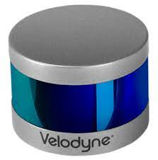
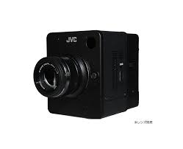
System Configuration
시스템 구성도
UAV
Lidar
Camera
Embeded processer
PCD
YCbCr
PCD: Point Cloud Data
YCbCr: Color Image Data
Ground Controller
RGB
Pre-processing Filter (PF)
Data Communication
DNN (Faster R-CNN+KCF)
Histogram
Network (HN)
b.box
confidence
class
distance

Slide 4
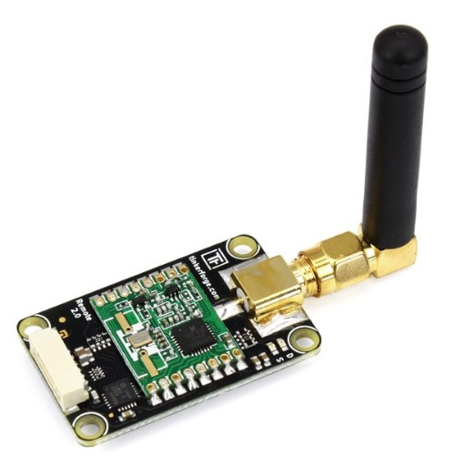
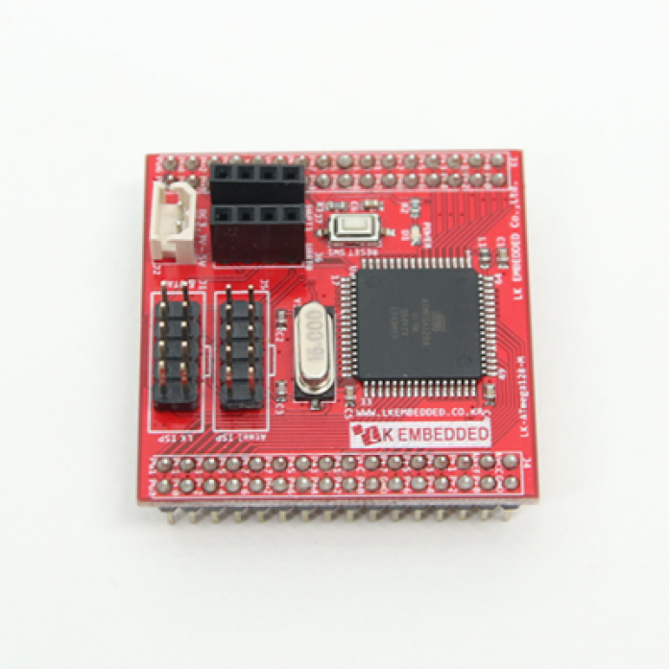
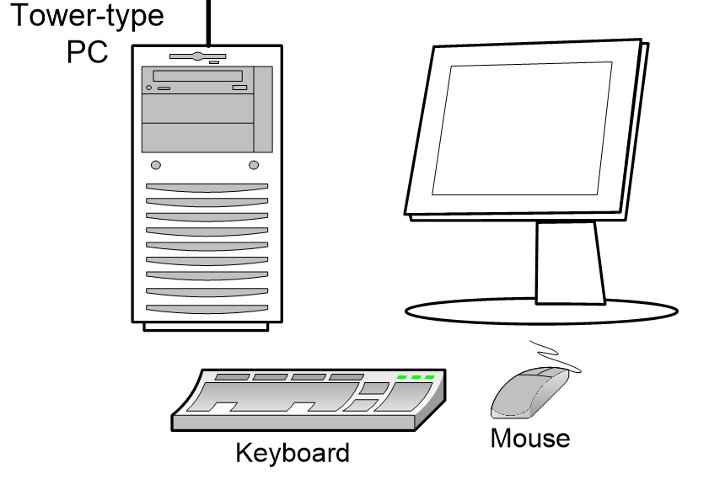
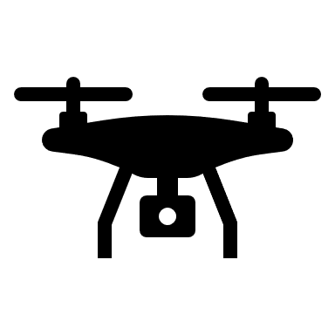
System Hardware diagram
시스템 하드웨어 구성도
Camera
MCU
Drone
GCC

Slide 5
System Interface
시스템 인터페이스
GCC |  | - GPS data
 | Sensor | -Elevation data -LiDAR data(미정)
- Color image data - Target Location data |  | Vision
 |  | - 동적 물체 위치 정보 | Human Interface

Slide 6
Hardware/software
하드웨어/소프트웨어
Vison
  Camera 후보군
    액션 Camera
    Depth Camera
    송수신 모듈이 부착된 Camera
  MCU 후보군
    AVR ATmega128 모듈 / 공급접압 : 3.3~5 (V)
  LiDAR 후보군
    LW20 LiDAR / 측정거리 :0.2 ~ 50/100 (M) / 공급 전압 : 4.5~5.5(V) / 가격 : 403758.95 원
    YDLIDAR X4 / 측정거리 : 0.12~10 (M) / 공급전압 : 5 (V) / 가격 : 93500원
  그래픽카드

Slide 7
Implementation Plan & Schedule
구현 계획 및 일정
Image data receiver
  RGB data(image video stream)
Object Detection+Tracking
  Faster R-CNN+KCF Filter
Lidar Fusion
  Bounding Box(Object Detection+Tracking) + Lidar depth map

Slide 8
Implementation Plan & Schedule
구현 계획 및 일정
구현 일정
주차 | 내용
1주차 | 시스템 정의/ 하드웨어
 | 7월 |  |  |  | 8월
 | 1~5 | 8~12 | 15~19 | 22~26 | 29~3 | 6~10 | 13~17 | 20~24 | 27~31
계획 확립
데이터 송수신
Object Detection
Map pinpoint 생성
Vision 팀 구현 통합
7월 9일 완료

Slide 9
Implementation Plan & Schedule
구현 계획 및 일정
구성원간 업무 협업 방안

Slide 10
Research
연구분야
Vision
  Sensor fusion
  Image Object Detection

